Slide 1
Flipchart-Vorlage mit oder ohne Hintergrundraster

Slide 2
Fließtext
Aufzählungsebene
2. Ebene
3. Ebene

Slide 3
Das Hintergrundraster kann leicht ein- und ausgeblendet werden

Slide 4
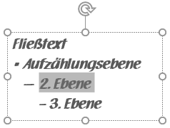
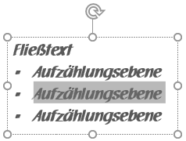
Texte lassen sich einfach mit Aufzählungsebenen versehen
Ändern einer Dot-Ebene in eine Long-Dash- oder Short-Dash-Ebene
Alt
+
⇧
+
⇨
Alt
+
⇧
+
⇦
Die Reihenfolge von Ebenen tauschen
Alt
+
⇧
+
⇧
Alt
+
⇧
+
⇩

Slide 5
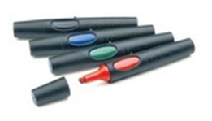
Die Flipchart-Vorlage verwendet die Farben von Flipchart-Stiften
In der Vorlage wird die kostenlose Standardschrift NeulandFontEuro verwendet.

Slide 6
Flipcharts fix und fertig gedruckt und geliefert
Um fertig gedruckte Flipcharts zu erhalten, schicken Sie Ihre PowerPoint-Datei an:
Office Services
Ansprechpartner: Stefan Berger
Telefon: 030-89502328
info@office-services-germany.de
www.office-services-germany.de
Sie erhalten die gewünschte Anzahl an Flipchart-Sets fix und fertig mit Universallochung zur Befestigung.
Wir versenden auch direkt an Ihren Trainingsort.

